Slide 1
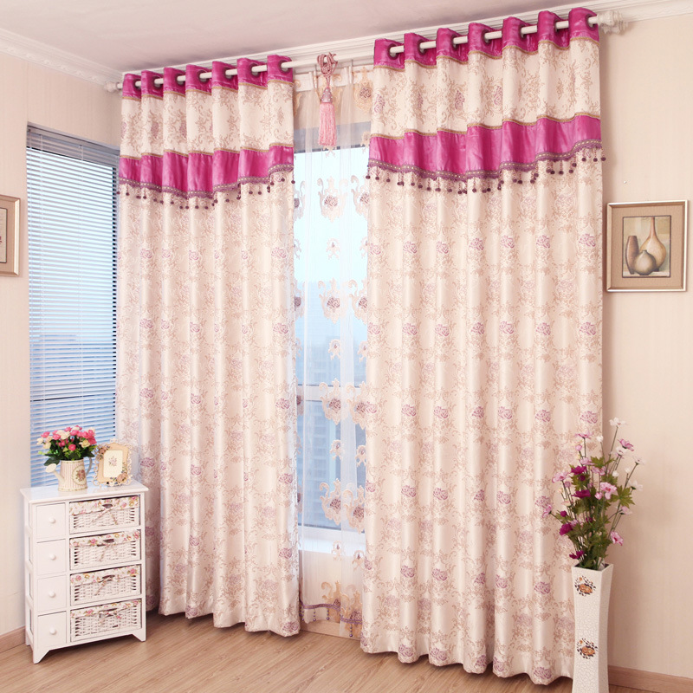
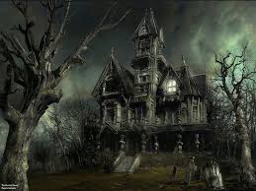
আজকের পাঠে সবাইকে স্বাগত
Notes:
শিক্ষক শিক্ষার্থীদের শুভেচ্ছা জানাবেন। আপনাদের নিজস্ব কলাকৌশল প্রয়োগ করে সুন্দর ভাবে ক্লাসটি উপস্থাপন করতে পারেন।

Slide 2
নাজমুন্নাহার শিউলি
সহকারী শিক্ষক
মতলব জে ,বি সরকারি পাইলট উচ্চ বিদ্যালয়
মতলব (দঃ) ,চাঁদপুর
E-mail: shiuly17bd@gmail.com
শ্রেণিঃ 8ম
বিষয়ঃবাংলা ১ম পত্র
গদ্য
সময়ঃ ৫০ মিনিট
তারিখঃ ১০/০7/২০২০ খ্রিঃ

Slide 3
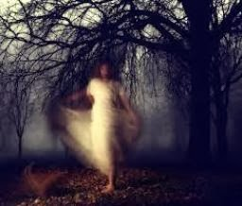
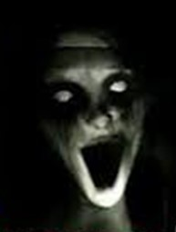
ছবিতে কী দেখতে পাচ্ছ?
ছবির সাথে তোমাদের পাঠের কোন বিষয়ের মিল রয়েছে?
তৈল চিত্র থেকে ভূত বেরিয়ে আসছে
Notes:
শিক্ষক উপরোক্ত ভিডিও এবং প্রশ্নোত্তরের মাধ্যমে শিক্ষার্থীদের কাজ থেকে পাঠের শিরোনাম বের করে আনবেন।

Slide 4
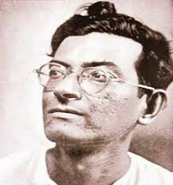
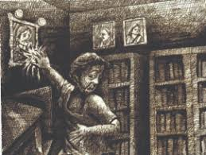
তৈলচিত্রের ভূত
মানিক বন্দ্যোপাধ্যায়

Slide 5
শিখনফল
এই পাঠ শেষে শিক্ষার্থীরা ---
লেখক পরিচিতি বলতে পারবে;
প্রবন্ধটি শুদ্ধ উচ্চারণে পড়তে পারবে;
নতুন শব্দের অর্থ দিয়ে বাক্য গঠন করতে পারবে;
ভূত বিশ্বাস যে কুসংস্কার তা ব্যাখ্যা করতে পারবে।

Slide 6
কবি পরিচিতি
জন্মঃ
১৯০৮খ্রিষ্টাব্দ
সাঁওতাল পরগণার দুমকায়
মৃত্যুঃ
১৯৫৬ খ্রিষ্টাব্দ কলকাতায়
পৈতৃক নিবাসঃ
বিক্রমপুরের
মালবদিয়া গ্রাম
উপন্যাসঃ
পুতুল নাচের ইতি
কথা, পদ্মানদীর
মাঝি,দিবারাত্রির
কাব্য,
ছোটগল্পঃ
সরীসৃপ,সমুদ্রের স্বাদ,
টিকটিকি,হলুদ পোড়া
মানিক বন্দ্যোপাধ্যায়

Slide 7
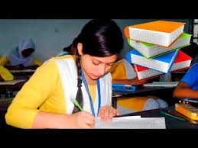
একক কাজ
‘মানিকবন্দ্যোপাধ্যায়’- সম্পর্কে
পাঁচটি বাক্য লিখ।
Notes:
শিক্ষক প্রয়োজনে একক কাজের প্রশ্ন পরিবর্তন করে নিতে পারেন।

Slide 8
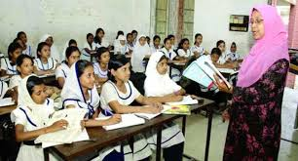
আদর্শ পাঠ
Notes:
শিক্ষক নিজে আদর্শ পাঠ দিবেন এবং শিক্ষার্থীদের দ্বারা সরব পাঠ সম্পন্ন করাবেন।

Slide 9
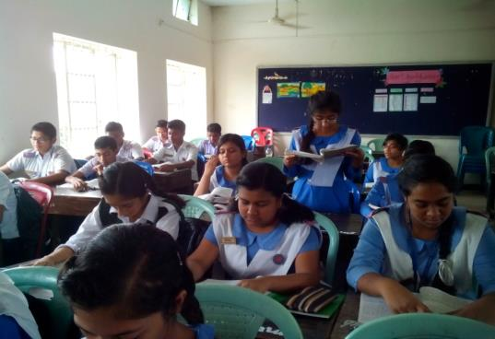
সরব পাঠ

Slide 10
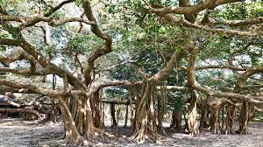
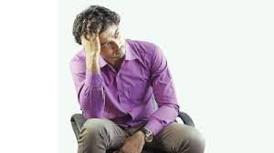
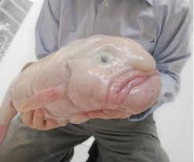
আজকের পাঠের নতুন শব্দের অর্থ জেনে নিই
প্রকান্ড
অতিশয় বড়
উদ্‌ভ্রান্ত
দিশেহারা,বিহ্বল
খাপছাড়া
বেমানান,উদ্ভট
Notes:
শিক্ষক প্রথমে শব্দ বলবেন এবং শিক্ষার্থীদের কাজে শব্দের অর্থ জানতে চাইবেন। শিক্ষার্থীরা উত্তর দিতে না পারলে শিক্ষক ছবি দেখিয়ে সাহায্য করবেন তারপরেও শব্দার্থ না বলতে পারলে অর্থ দেখাবেন।

Slide 11
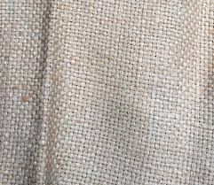
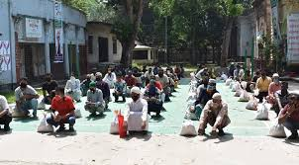
আরও কিছু শব্দার্থ শিখে নিই
তৈলচিত্র
তেল রঙ্গে আঁকা
ছবি
মটকা
রেশমের মোটা কাপড়
ইতস্তত
দ্বিধা ,সংকোচ
Notes:
শিক্ষক প্রথমে শব্দ বলবেন এবং শিক্ষার্থীদের কাজে শব্দের অর্থ জানতে চাইবেন। শিক্ষার্থীরা উত্তর দিতে না পারলে শিক্ষক ছবি দেখিয়ে সাহায্য করবেন তারপরেও শব্দার্থ না বলতে পারলে অর্থ দেখাবেন।

Slide 12
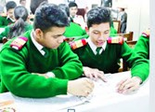
জোড়ায় কাজ
জোড়ায় আলোচনা করে প্রকান্ড, উদ্‌ভ্রান্ত, খাপছাড়া,মটকা ও ইতস্তত প্রত্যেকটি শব্দ দিয়ে একটি করে বাক্য গঠন কর।
Notes:
শিক্ষক প্রয়োজনে জোড়ায় কাজের প্রশ্ন পরিবর্তন করে নিতে পারেন।

Slide 13
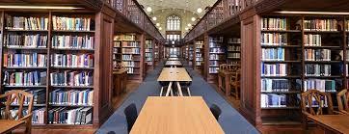
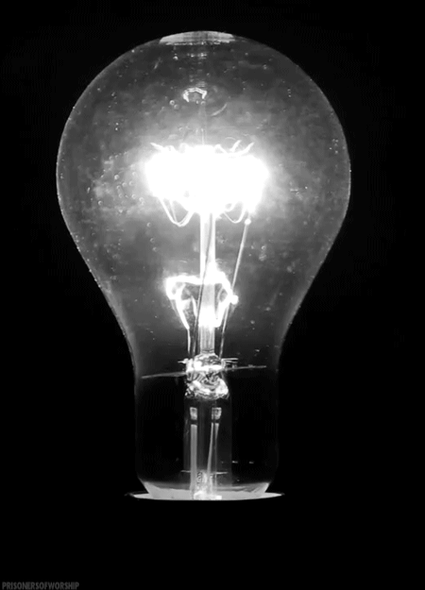
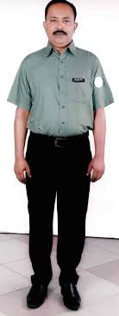
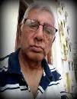
লাইব্রেরিটি নগেনের দাদামশায়ের আমলের। যার একদিকের দেয়ালের মাঝখানে নগেনের মামার ছবি, অন্যদিকের দেয়ালে পাশাপাশি দাদামশায়ের ও দিদিমার ছবি।

Slide 14
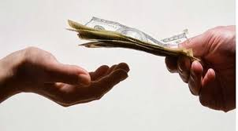
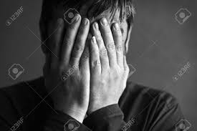
নগেন মামাকে প্রায়ই মিথ্যা শ্রদ্ধাভক্তি দেখিয়ে টাকা আদায় করত ।

Slide 15
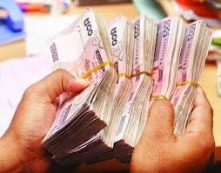
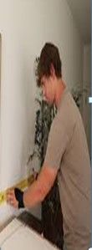
কিন্তু মামা মৃত্যুর সময় নগেনের নামে মোটা টাকা উইল করে রেখে যাওয়ায় নগেন অনুতপ্ত হয় এবং সত্যি সত্যি মামার প্রতি শ্রদ্ধাভক্তি জেগে উঠে।

Slide 16
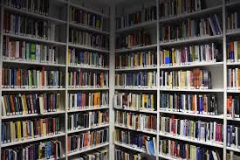
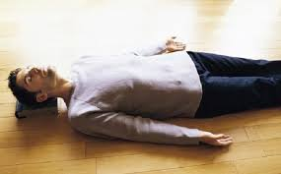
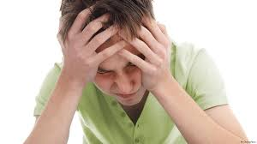
মামাকে ভক্তিশ্রদ্ধা জানাতে গিয়ে নগেনের চমকপ্রদ অবিশ্বাস্য কাহিনি ……
মামার তৈলচিত্রকে নগেন অন্ধকারে প্রনাম করতে যায়।রূপার ফ্রেমে বাঁধানো মামার তৈলচিত্রে মাথা স্পর্শ করা মাত্রই মামা তাকে ধাক্কা দিয়ে ফেলে দেয়।এরকম ঘটনা রাতের অন্ধকারে অসংখ্যবার ঘটেছে। অথচ দিনের বেলা বা অন্ধকারে আলো হাতে
থাকলে তা ঘটেনা।

Slide 17
নগেনের বিশ্বাস মিথ্যা শ্রদ্ধাভক্তি জানানোর কারণে তার মামার প্রেতাত্মা রাগ করে তাকে ধাক্কা দিয়ে শাসন করে।

Slide 18
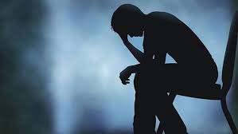
চমকপ্রদ অবিশ্বাস্য কাহিনী নগেনকে দিনদিন চিন্তিত
ও অসুস্থ্য করে দেয়।

Slide 19
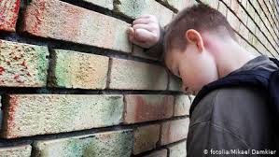
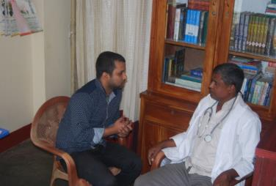
পরাশর ডাক্তার তৈলচিত্রটিকে ভালো করে পরীক্ষা-নিরীক্ষা করে দেখলেন যে, তৈলচিত্রের রূপার ফ্রেমে বৈদ্যুতিক সংযোগ থাকায় এ রকম ভুতুড়ে কাণ্ডটি ঘটেছে।

Slide 20
দলগত কাজ
‘তৈলচিত্রের ভূত’ গল্প অবলম্বনে নগেনের কুসংস্কারাচ্ছন্ন মানসিকতা (পাঁচটি বাক্যে) ব্যাখ্যা কর।

Slide 21
মূল্যায়ন
নগেনের ঘুম আসছিল না কেন?
মানিক বন্দ্যোপাধ্যায়ের মৃত্যু কত সালে?
নগেন তার মামাকে কীভাবে ঠকিয়েছিল?
নগেনের অনুতাপ বেড়ে গেল কেন?
নগেন কেন ভেবেছিল সে পাগল হয়ে গেছে?

Slide 22
মূল্যায়ন
বহুনির্বাচনী প্রশ্ন
১।ভূত বিশ্বাসকে এক কথায় কী নামে অভিহিত করা যায়?
(ক) সচেতন চেতনা
(খ) মৌলিক চিন্তা
(গ)কুসংস্কার
(ঘ) বিজ্ঞানবাদী মতবাদ
২।নগেনের তৈলচিত্রটিকে প্রেতাত্না মনে করার কারণ কী?
(ক) জ্ঞানের গভীরতা
(খ) আধুনিক ধ্যান ধারণা
(গ)বুদ্ধির অপ্রতুলতা
(ঘ)প্রাচীন ধ্যান ধারণা
Notes:
শিক্ষার্থীরা যে Option টি বেছে নিবে শিক্ষক সেই Option টিতে ক্লিক করবেন।শিক্ষক প্রয়োজনে মূল্যায়নের প্রশ্ন পরিবর্তন করে নিতে পারেন।

Slide 23
বহুনির্বাচনী প্রশ্ন
৩। জনি পরীক্ষার দিন বিদ্যালয়ে যাওয়ার পথে গাড়িতে হঠাৎ তার বাম হাতে আঘাত পেল।সে ভাবল, আজ তার পরীক্ষা ভালো হবে না। অথচ সেদিনের পরীক্ষাই তার খুব ভালো হয়েছে।
উক্ত দিক জনিকে-
প্রেতাত্নায় বিশ্বাসী করেছে
আত্নগ্লানিতে ভুগিয়েছে
বিচার-বুদ্ধিহীন বানিয়েছে
নিচের কোনটি সঠিক?
(ক) iও ii
(খ) ii ও iii.
(গ) i ও iii
(ঘ) i ,ii ও iii.

Slide 24
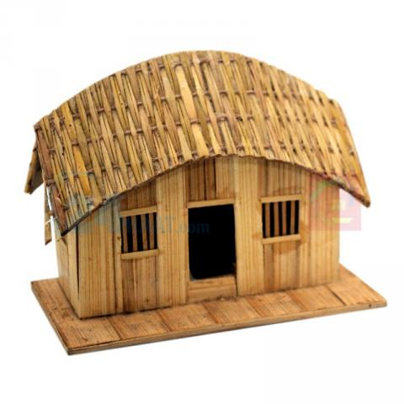
বাড়ির কাজ
সৃজনশীল প্রশ্নঃ-
লিয়াকত আলী প্রধানের দুই ভাইপো ছিল। রহমত আলী ও আসগর আলী প্রধান। কিন্তু ভাইপোদের সাথে তাঁর তেমন কথাবার্তা হতো না। ভাইপোদের দুচোখে দেখতে পারতেন না তিনি।কিছু আবদার করতে এলেই দূর দূর করে তাড়িয়ে দিতেন।অবশ্য সুবিবেচক মানুষ ছিলেন তিনি। ভাইপোদের লেখাপড়ার জন্য বিস্তর খরচ করতেন।
ক) মানিক বন্দ্যোপাধ্যায়ের ‘মাঝির ছেলে’ কী ধরনের রচনা? ১
খ) নগেন তার মামাকে অন্তর থেকে শ্রদ্ধাভক্তি করেনি কেন? ২
গ) উদ্দীপকের লিয়াকত আলী প্রধানের সঙ্গে ‘তৈলচিত্রের ভূত’গল্পের কার মিল আছে? ৩
ঘ) “উদ্দীপকের বিষয়বস্তুই ‘তৈলচিত্রের ভূত’ গল্পের একমাত্র আলোচ্য বিষয় নয়।”-মন্তব্যটি
বিচার কর। ৪

Slide 25
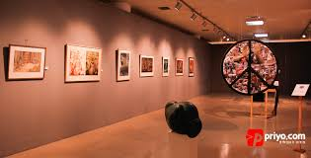
সবাইকে ধন্যবাদ

